Slide 1
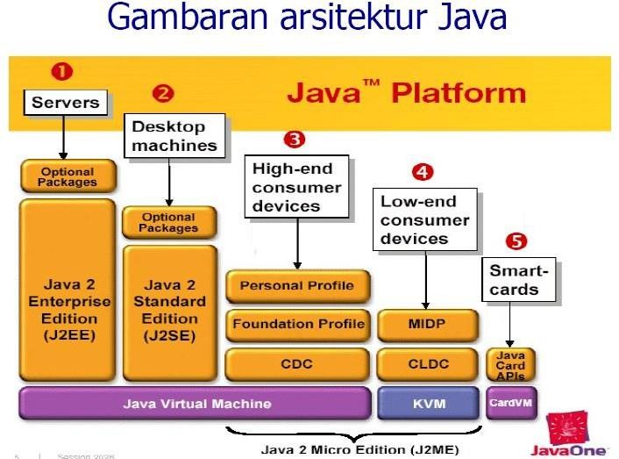
Pertemuan 20
Pengenalan Java Web Programming, dan Konfigurasi IDE Netbeans
dengan web server Tomcat
20.1Java Web Programming
Java Web adalah suatu device dari java yang digunakan untuk membuat aplikasi skala besar. Web Component adalah komponen-
komponen java yang digunakan untuk membuat aplikasi web seperti Servlet dan JSP. Web Component dapat berkomunikasi dengan komponen
java lain serta memanfaatkannya, seperti menggunakan komponen JDBC untuk mengakses database, komponen JMS & JavaMail untuk mengirim
email.
Web Container adalah web server berbasis java yang menampung web-component serta menyediakan layanan bagi web component seperti request dispatching, security, serta lifecycle management. Beberapa pembuat Web Container antara lain :
Free software : Apache Tomcat, JResin, Jetty, Sun Glassfish.
Sun SJSAS, JBoss, IBM Websphere, Oracle Weblogic.
Salah satu free software ERP yang menggunakan web container Apache Tomcat adalah Compiere dan Adampiere.

Slide 2
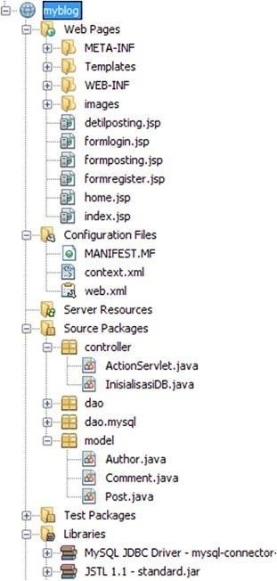
Gambar : Struktur Web Application
Web Application adalah sebuah paket aplikasi yang siap di deploy (install) ke web container. Web application terdiri dari :
Web component (Servlet, JSP, dsb).
File-file lain seperti; HTML, gambar.
Library : Driver database, JSTL, dsb.
Deployment descriptor (web.xml).
Paket aplikasi berbentuk 1 file berekstensi *.war (web archive), setelah dideploy akan terekstrak menjadi file-file dengan struktur khusus seperti gambar di atas.
20.2MVC (Model-View-Controller)
MVC adalah model pembuatan sistem/program yang memisahkannya
menjadi Model, View, dan Controller. Contoh MVC adalah struts, hibernate, spring, dll. Konsep MVC (model-view-controller) diciptakan agar tanggung jawab tiap individu di dalam tim pengembang software menjadi jelas. Konsep MVC membagi tugas sebagai berikut :
Programmer berfokus pada Controller yang mengatur DFD (Data Flow Diagram) atau proses bisnis dari suatu aplikasi web.

Slide 3
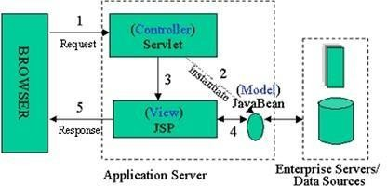
DBA berfokus pada model yang menyusun ERD (Entity Relationship Diagram) dalam bentuk ORM (Object Relationship Mapping).
Designer berfokus pada View (estetika) dari tampilan web saja.
Gambar : Alur MVC pada aplikasi Java Web Alur MVC pada aplikasi Java Web adalah :
Web browser mengirim request ke web container dan diterima oleh Servlet sebagai Controller.
Controller bertugas mengecek request lalu diproses. Output yang dihasilkan controller bisa berbentuk objek/java bean. Model
bertugas merepresentasi data-data pada database dalam bentuk objek-objek yang saling berhubungan atau biasa disebut ORM
(Object Relationship Mapping).
Controller kemudian menyerahkan tugas View (file JSP) untuk menampilkan objek.
View mengambil data berbentuk objek/java bean lalu
memprosesnya.
View mengirim response ke web browser untuk menampilkan data dengan syntax EL dan library JSTL.
20.3Framework
Framework adalah kerangka kerja. Framework juga dapat diartikan sebagai kumpulan script (terutama class dan function) yang dapat
membantu developer/programmer dalam menangani berbagai masalah-

Slide 4
masalah dalam pemrograman seperti koneksi ke database, pemanggilan variabel, file, dll sehingga developer lebih fokus dan lebih cepat membangun aplikasi.
Bisa juga dikatakan framework sebagai modul-modul program yang dibuat untuk memudahkan pembuatan program J2EE. Framework ini berisi guideline bagaimana membuat program J2EE yang sudah tersusun dengan rapi dan didalamnya sudah berisi MVC. Secara sederhana bisa dijelaskan bahwa framework adalah kumpulan fungsi (libraries), maka seorang programmer tidak perlu lagi membuat fungsi-fungsi (biasanya disebut kumpulan library) dari awal, programmer tinggal memanggil kumpulan library atau fungsi yang sudah ada didalam framework, tentunya cara menggunakan fungsi-fungsi ini sudah ditentukan oleh framework. Beberapa contoh fungsi-fungsi standar yang telah tersedia dalam suatu framework adalah fungsi paging, enkripsi, email, SEO, session, security, kalender, bahasa, manipulasi gambar, grafik, tabel bergaya zebra, validasi, upload, captcha, proteksi terhadap XSS (XSS filtering), template, kompresi, XML, dan lain-lain.
20.4Spring
Spring atau lebih tepatnya SpringMVC adalah teknologi yang
memisahkan data, business logic, dan presentation layer. SpringMVC yang terdiri dari IOC(Injection Of Control) atau Dependency Injection telah membuat framework MVC dapat saling dipertukarkan. Teknologi lain yang berkembang sebelum SpringMVC adalah Struts, WebWork, Tapestry, JSF, dan Stripes.
Spring merupakan sebuah framework (kerangka kerja) yang
digunakan untuk membangun sebuah aplikasi Enterprise. Spring termasuk framework yang lightweight (ringan) untuk mendukung secara penuh dalam pengembangan aplikasi Enterprise siap pakai. Spring dapat digunakan untuk melakukan pengaturan deklarasi manajemen transaksi, remote access dengan menggunakan RMI atau layanan web lainnya, fasilitas mailing, dan beragam opsi untuk pengaturan data ke database.

Slide 5
Spring juga memungkinkan kita menggunakan hanya modul-modul tertentu sehingga kita tidak usah menggunakan semua modul spring dalam aplikasi apabila tidak ditemukan.
Fitur-fitur dari Spring Framework :
  Transaction Management : Spring framework menyediakan
sebuah layer abstrak yang generik untuk manajemen transaksi, sehingga memudahkan para developer dalam melakukan manajemen transaksi.
  JDBC Exception Handling : Layer abstrak JDBC menawarkan exception yang bersifat hierarki sehingga memudahkan penanganan error.
  Integration with Hibernate, JDO, and iBatis : Spring menawarkan layanan integrasi terbaik dengan Hibernate, JDO, dan iBatas.
  AOP Framework : Spring merupakan framework AOP terbaik yang pernah ada.
  MVC Framework : Spring hadir dengan framework aplikasi web MVC, yang dibangun di atas inti Spring. Spring merupakan
framework yang sangat fleksibel dalam pengaturan strategi interface, dan mengakomodasi beberapa teknologi view seperti JSP, Velocity, Tiles, iText, dan POI.
  Software Yang Dibutuhkan Untuk Pengembangan Aplikasi
Untuk melakukan pengembangan sebuah aplikasi berbasis java web programming dibutuhkan beberapa software penunjang, antara lain :
  JDK 1.6
  NetBeans 7.3 (include Apache Tomcat)
  XAMPP
  MySQL Front
20.6WAR Files
Sebuah aplikasi web merupakan sekelompok halaman HTML, halaman JSP, servlet, source file, yang dapat dikelola sebagai satu

Slide 6
kesatuan unit. Web archive (WAR) file merupakan sebuah package dari web application. File WAR dapat digunakan untuk mengimpor aplikasi web ke web server.
Selain project resources, WAR Files berisikian file descriptor dari deployment. Web deployment descriptor adalah sebuah file XML yang berisikan informasi deployment, tipe MIME, rincian konfigurasi session, dan pengaturan lainnya pada aplikasi web.Web deployment descriptor file (web.xml) memberikan informasi mengenai WAR file yang telah dibagikan oleh para pengembang aplikasi, perakit, dan pengembang dalam lingkungan Java EE.

